Slide 1
VITAMINA D EN ADULTOS: ¿ESTÁ SOBREVALORADA?
Volúmen 28, Nº 1 2020

Slide 2
SUMARIO
INTRODUCCIÓN
CONTROVERSIA EN LOS VALORES DE VITAMINA D EN SANGRE
NECESIDADES DE VITAMINA D
VITAMINA D Y SALUD ÓSEA
VITAMINA D Y EFECTOS EXTRAÓSEOS
CUÁNDO Y A QUIÉN DETERMINAR Y/O SUPLEMENTAR LA VITAMINA D
¿SE DEBE TRATAR EL DÉFICIT DE VITAMINA D?
SEGURIDAD DE LOS SUPLEMENTOS DE VITAMINA D
IDEAS CLAVE

Slide 3
INTRODUCCIÓN (I)
La vitamina D (o calciferol) es una vitamina liposoluble esencial para la homeostasis del calcio y el metabolismo del hueso.
Muy pocos alimentos la contienen de manera natural, por lo que la síntesis dérmica es la principal fuente natural (por la acción de los rayos ultravioleta sobre el 7-dihidrocolesterol de la piel).
Tanto la vitamina D de la dieta como la de síntesis dérmica son biológicamente inactivas y requieren su conversión enzimática a metabolitos activos: en el hígado a calcifediol (25-hidroxivitamina D o 25(OH)D), que es la forma mayoritaria de vitamina D circulante en el organismo, y posteriormente en el riñón a calcitriol (1,25-dihidroxivitamina D o 1,25(OH)D), la forma más activa.

Slide 4
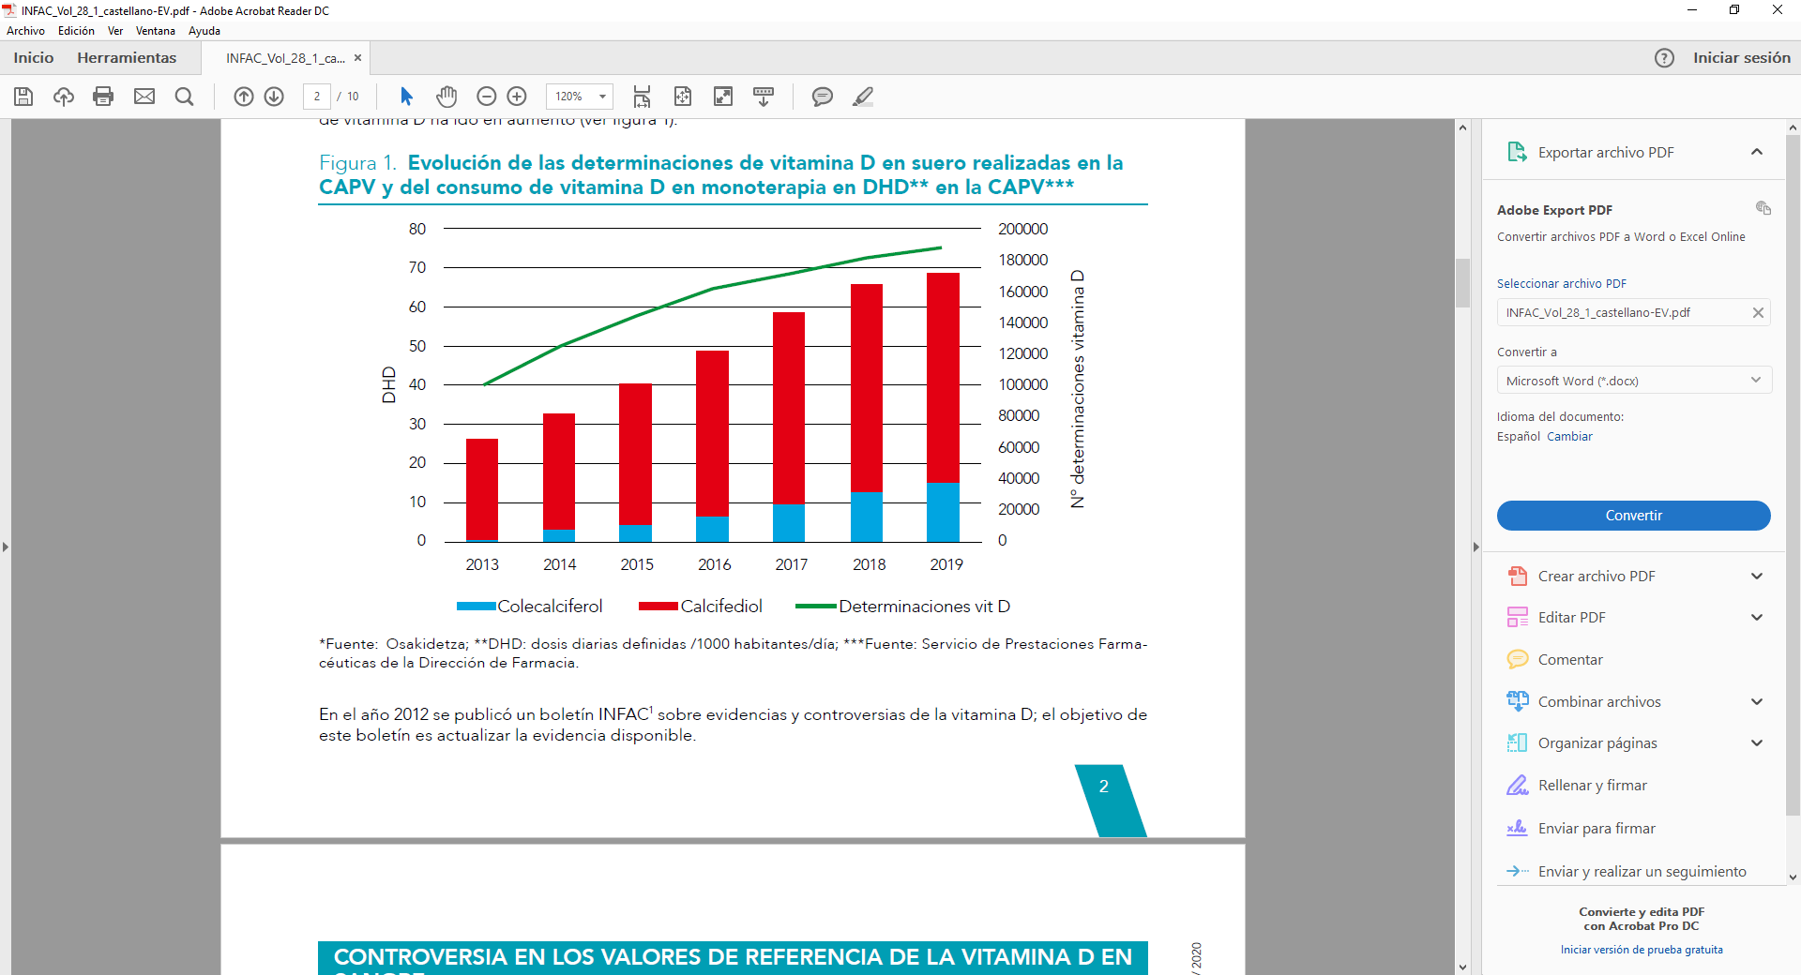
INTRODUCCIÓN (II)
Hasta hace unos años, los suplementos de vitamina D se utilizaban casi exclusivamente en el tratamiento de la osteomalacia o del raquitismo. Sin embargo, se ha generalizado su determinación y suplementación para multitud de propósitos.
Las determinaciones prácticamente se han duplicado en la CAPV desde 2013, llegando a ser en 2019 una de las pruebas de laboratorio más solicitadas y la tercera en gasto (1.168.495€)
Paralelamente, el consumo de suplementos de vitamina D ha ido en aumento.

Slide 5
CONTROVERSIA EN LOS VALORES DE REFERENCIA DE LA VITAMINA D EN SANGRE(I)
Los niveles de vitamina D se miden mediante la concentración sérica de 25(OH)D, que refleja el total de vitamina D obtenido tanto de la ingesta como de la exposición solar, y de la conversión de los depósitos adiposos hepáticos. Sin embargo, surgen muchos interrogantes en relación con esta determinación:
  No hay una técnica estandarizada para medir la 25(OH)D en sangre y hay discrepancias entre las distintas técnicas analíticas en cuanto a los resultados obtenidos en una misma muestra.
  La fijación de los puntos de corte indicativos de deficiencia no se han establecido mediante un proceso sistemático basado en la evidencia y no hay acuerdo entre los distintos organismos.
  No hay consenso sobre el umbral de 25(OH)D sérica por debajo del cual se debe iniciar el tratamiento, ni sobre cuál es el nivel de vitamina D óptimo a alcanzar.

Slide 6
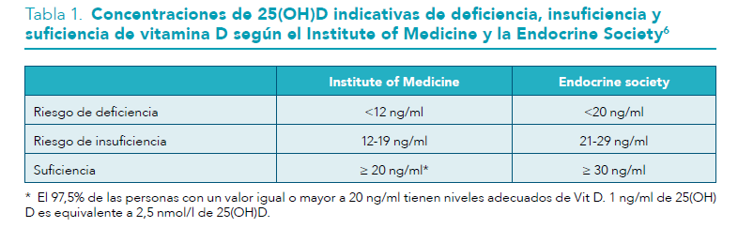
CONTROVERSIA EN LOS VALORES DE REFERENCIA DE LA VITAMINA D EN SANGRE(II)
El término insuficiencia se presta a malinterpretación, ya que se refiere en realidad a los niveles que cubrirían los requerimientos de aproximadamente la mitad de la población (entre 12-19 ng/ml)

Slide 7
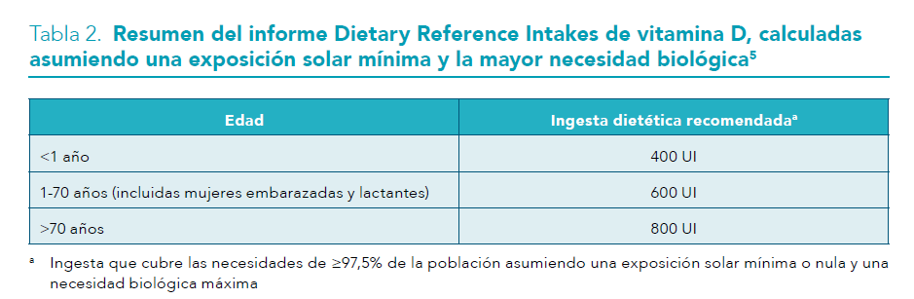
NECESIDADES DE VITAMINA D (I)
El IOM publicó en 2011 los requerimientos dietéticos de vitamina D, calculados asumiendo una exposición solar mínima o nula y la máxima necesidad biológica, esto no es la ingesta mínima o la media recomendada, como se ha malinterpretado ampliamente.

Slide 8
NECESIDADES DE VITAMINA D (II)
Fuentes de vitamina D y factores que pueden influir en sus niveles:
Exposición a la luz solar: fuente principal de vitamina D (hasta el 80-90% de la vitamina D circulante). La duración de la exposición solar diaria requerida para obtener la cantidad suficiente de vitamina D varía con el tipo de piel, latitud, estación del año, hora del día y cantidad de piel expuesta. Se recomienda una exposición solar durante “poco tiempo y a menudo”. En personas de piel clara, la exposición diaria (o casi diaria) de piel no protegida (p.ej.: brazos y cara) durante 10-15 minutos en las horas centrales del día, en los meses de primavera y verano, sería suficiente para evitar el déficit de vitamina D durante todo el año.
Alimentación: la vitamina D también se encuentra en dosis pequeñas en alimentos de origen animal (pescado graso, huevos, carne...). Cada vez hay más alimentos enriquecidos con vitamina D (cereales de desayuno, lácteos, bebidas vegetales…).
Otras: edad, índice de masa corporal (IMC), uso de algunos fármacos, malabsorción intestinal, limitada exposición a la luz solar (hospitalización, estilos de vida…).

Slide 9
VITAMINA D Y SALUD ÓSEA (I)
La vitamina D juega un papel fundamental en el metabolismo óseo mediante el incremento de la absorción intestinal de calcio y fosfato, la inhibición de la producción de la hormona paratiroidea (PTH) y la formación y mineralización del hueso10. El déficit de vitamina D puede causar osteomalacia y raquitismo y contribuir a la osteoporosis y a fracturas por fragilidad.
Los ensayos clínicos aleatorizados (ECA) que han estudiado los efectos de la suplementación con vitamina D en la reducción del riesgo de fractura, han ofrecido resultados contradictorios. Un metaanálisis de 2018 que incluye 81 ECA, concluye que la suplementación no previene fracturas o caídas, ni tiene efectos clínicos significativos en la DMO. La mayoría de los estudios incluidos en se realizaron con vitamina D en monoterapia, en mujeres >65 años que vivían en la comunidad y tienen una duración de un año o menos.

Slide 10
VITAMINA D Y SALUD ÓSEA (II)
No se encuentran diferencias al comparar el efecto de dosis bajas (< 800 UI/día) y dosis altas (>800 UI/día) en fracturas y caídas.
Algunos estudios realizados en población institucionalizada mayor de 65 años han mostrado beneficios de los suplementos de vitamina D asociados a calcio en la disminución del riesgo de caídas y fracturas no vertebrales, y de forma más marginal, de fractura de cadera; no está claro el beneficio de la administración de vitamina D sola en estos pacientes.
Pocos estudios han tenido en cuenta los niveles basales de 25(OH)D. Los ECA más recientes sugieren que el nivel basal de 25(OH)D sérico influye en la respuesta al tratamiento con vitamina D, logrando mayor beneficio en los pacientes con niveles basales más bajos.
El efecto de la suplementación con dosis altas de vitamina D se ha relacionado con un aumento de caídas y fracturas y con reducciones de la DMO en personas mayores que viven en la comunidad.

Slide 11
VITAMINA D Y EFECTOS EXTRAÓSEOS
Algunos estudios observacionales vinculan el déficit de vitamina D con numerosas enfermedades crónicas (cardiovasculares, autoinmunes, diabetes, cáncer...)
Los ECA realizados más recientemente no han podido demostrar beneficio en la prevención ni en la modificación del curso clínico de estas enfermedades.
Actualmente toma fuerza la hipótesis de que sea la propia enfermedad la que conlleve una reducción de actividades al aire libre, con la consiguiente disminución de la exposición a la luz solar y bajo nivel de 25(OH)D.

Slide 12
CUÁNDO Y A QUIÉN DETERMINAR Y/O SUPLEMENTAR LA VITAMINA D (I)
La evidencia disponible hasta la fecha no ha demostrado que la determinación de vitamina D conlleve beneficio clínico en población general que no presente síntomas ni factores de riesgo de deficiencia.
Recomendaciones para el uso adecuado de la determinación sérica de la vitamina D en adultos (Plan Director de Laboratorios de Osakidetza, 2015):
  Población general sin patología relacionada con el metabolismo de la vitamina D: no se aconseja la determinación de niveles séricos de 25(OH)D (ver tabla 3). Cuando se considere indicado el tratamiento, se acepta tratar con dosis bajas de suplementos de vitamina D sin necesidad de realizar determinaciones previas.
  Pacientes con enfermedades crónicas/situaciones que afectan al metabolismo de la vitamina D (ver cuadro): indicada la determinación. Si fuera necesario el aporte de suplementos, se considera adecuada la solicitud de niveles cada 4 meses hasta ajustar las dosis.
  Determinación de 1,25(OH)D: raramente indicada. Pacientes con sospecha de anomalía en la actividad de 1-alfa-hidroxilasa (afectación tubular renal generalmente en estadios avanzados de enfermedad renal crónica, exceso de 1-alfa-hidroxilasa ectópica, sarcoidosis…)

Slide 13
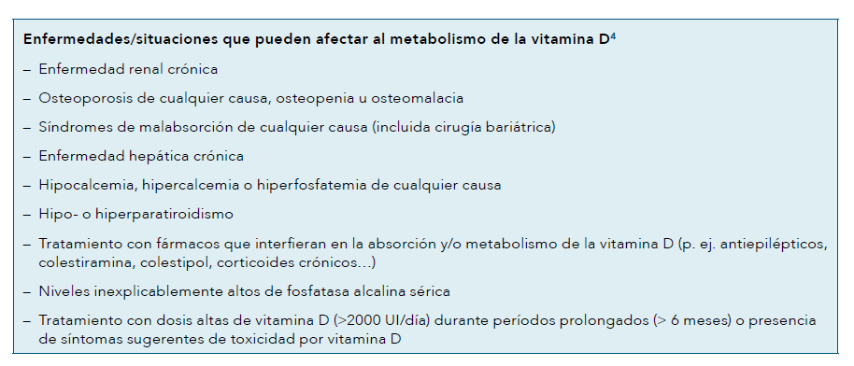
CUÁNDO Y A QUIÉN DETERMINAR Y/O SUPLEMENTAR LA VITAMINA D (II)
Dado que la concentración de 25(OH)D presenta gran variabilidad intra- e interindividual, (estación del año, edad, IMC, raza, pigmentación cutánea, exposición solar, alimentación, estilos de vida, factores genéticos), cuando se solicita y se interpretan los resultados, se deben tener en cuenta estos factores, especialmente la variación estacional.

Slide 14
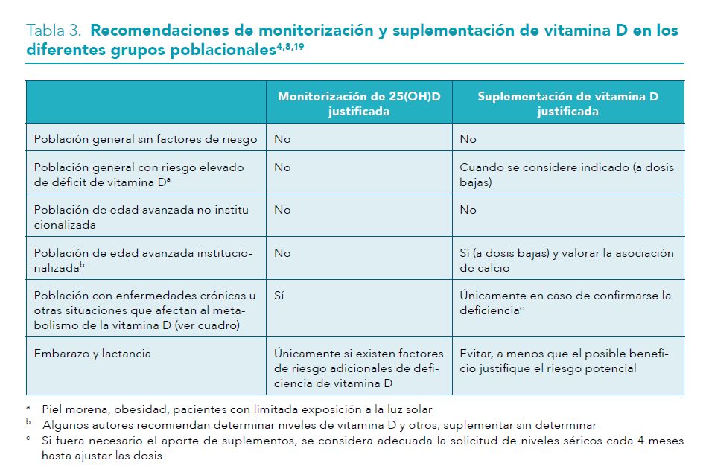
CUÁNDO Y A QUIÉN DETERMINAR Y/O SUPLEMENTAR LA VITAMINA D (III)

Slide 15
¿SE DEBE TRATAR EL DÉFICIT DE VITAMINA D? (I)
El tratamiento del déficit debe contemplar la recomendación de una adecuada exposición solar y la ingesta de alimentos con alto contenido en vitamina D.
Los suplementos de vitamina D (colecalciferol y calcifediol) se utilizan tanto para tratar el déficit como para prevenirlo, o como tratamiento adyuvante en la osteoporosis. Se pueden encontrar solos (en dosis diarias, semanales, mensuales o de carga o choque) o en combinación con calcio.
La cantidad de vitamina D requerida para tratar la deficiencia depende de los niveles séricos basales de 25(OH)D, así como de la capacidad individual de absorción de vitamina D, capacidad de conversión a 25(OH)D en el hígado y factores genéticos. Los mayores incrementos se consiguen en los individuos con menores niveles basales.
En general, se recomienda no dar suplementos de vitamina D para la prevención primaria de fracturas a pacientes no institucionalizados y/o que no tengan alto riesgo de presentar déficit.
En pacientes institucionalizados o con alto riesgo de déficit de vitamina D puede estar justificado.

Slide 16
¿SE DEBE TRATAR EL DÉFICIT DE VITAMINA D? (II)
La suplementación diaria con dosis bajas es la forma más fisiológica; las dosis semanales o mensuales deberían dejarse como alternativa para pacientes con bajo cumplimiento. También pueden requerirse dosis de choque.
Se recomienda reservar el calcifediol para los pacientes con enfermedad hepática, debido a que no requiere metabolización en el hígado, puesto que la información disponible es más limitda.
Se tiende a la sobreutilización de las pautas semanales y mensuales (en 2019 solo un 19,6% de los tratamientos activos con vitamina D sola en la CAPV eran de pauta diaria), así como del calcifediol. Los dos únicos suplementos diarios para adultos de vitamina D sola disponibles son en forma de gotas y su dosificación es diferente.
En cuanto a la dosis, muchas recomendaciones sobrepasan las ingestas dietéticas recomendadas (400-800 UI si nula exposición solar).
No se han encontrado beneficios del uso de vitamina D a dosis altas (500.000UI/año, 60.000UI/mes, 4.000-10.000UI/día), y sí aumento de fracturas y/o caídas.

Slide 17
SEGURIDAD DE LOS SUPLEMENTOS DE VITAMINA D (I)
La exposición prolongada de la piel a la luz solar no produce cantidades tóxicas de vitamina D. Tampoco se ha visto que la suplementación a las dosis de 400-800 UI/día produzca daños, aunque los efectos adversos a largo plazo son desconocidos.
Los síntomas de intoxicación aguda se deben a hipercalcemia e incluyen confusión, poliuria, polidipsia, anorexia, vómitos y debilidad muscular. La intoxicación crónica puede causar nefrocalcinosis, desmineralización ósea y dolor.
El IOM considera un nivel de 25(OH)D de 50 ng/ml como límite superior tolerable. En 2010 el IOM definió el nivel de ingesta superior tolerable para la vitamina D como 4.000 UI/día (niños de hasta nueve años 1.000-3.000 UI/día).
Antes de prescribir vitamina D a un paciente, es importante preguntarle sobre los suplementos dietéticos que pueda estar tomando.

Slide 18
SEGURIDAD DE LOS SUPLEMENTOS DE VITAMINA D (II)
2019, AEMPS: notificaciones de casos graves de hipercalcemia por sobredosificación de vitamina D en adultos y pediatría, debidos a errores tanto en la prescripción, como en la dispensación o en la administración del medicamento.
La disponibilidad de diversas presentaciones comerciales con pautas diferentes puede contribuir a la aparición de estos errores. La AEMPS recomienda:
A los médicos prescriptores:
  Seleccionar para cada situación la presentación adecuada, asegurándose de que en la prescripción quedan anotadas con claridad la dosis por toma y la frecuencia. Confirmar en visitas sucesivas que se está administrando correctamente.
  Explicar a los pacientes la pauta de administración y los síntomas de sobredosis.
A los farmacéuticos:
  Comprobar presentación y pauta posológica y revisarla con los pacientes.

Slide 19

IDEAS CLAVE
La vitamina D se produce en su mayor parte en la piel, por lo que la medida más eficiente para aumentar sus niveles es la adecuada exposición a la luz solar (poco tiempo y a menudo).
No hay consenso en la definición de los niveles adecuados de vitamina D.
Las determinaciones de 25(OH)D deben realizarse en grupos de población de especial riesgo, en los que habría que confirmar la deficiencia y corregirla.
En pacientes ancianos institucionalizados pueden estar justificados los suplementos de vitamina D asociados a calcio.
Cuando la suplementación es necesaria, se recomienda el colecalciferol a dosis bajas y en pauta diaria.
Se deben revisar con los pacientes las pautas de administración y la posología de la vitamina D, para evitar errores por sobredosificación.

Slide 20
Para más información y bibliografía…
INFAC VOL 28 nº 1

